Slide 1
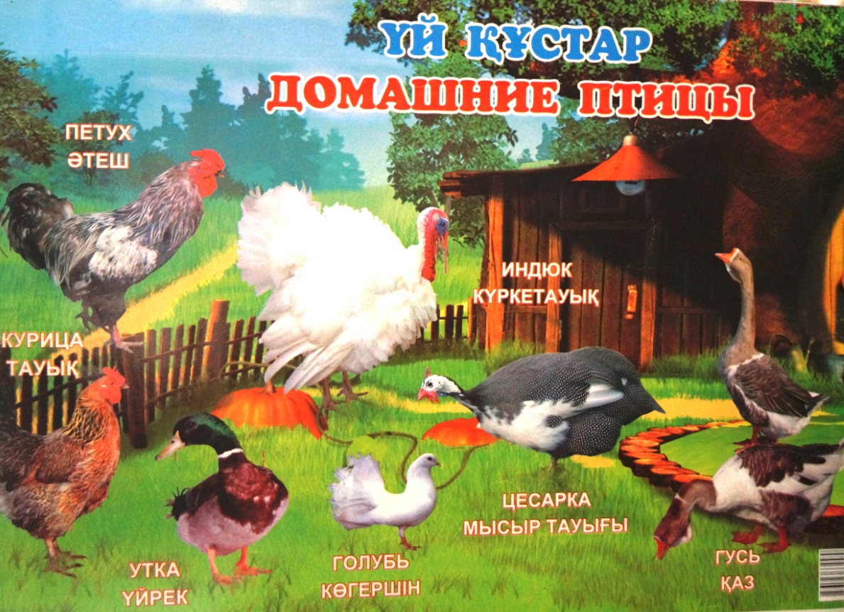
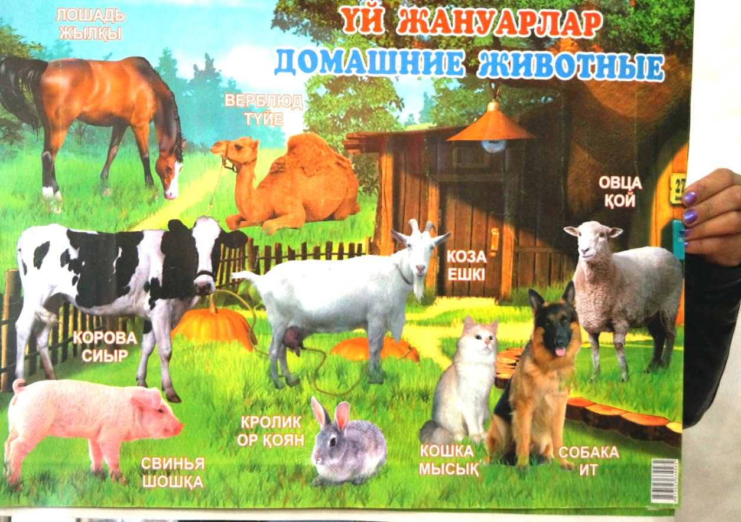
Сабақтың тақырыбы: Үй жануарлары мен үй құстары
Мақсаты: Тақырыпты зейін қойып түсініп, мазмұнын түсіне білуге үйрету,
мазмұны бойынша қойылған сұрақтарға
жауап беруге ынталарын арттыру.

Slide 2
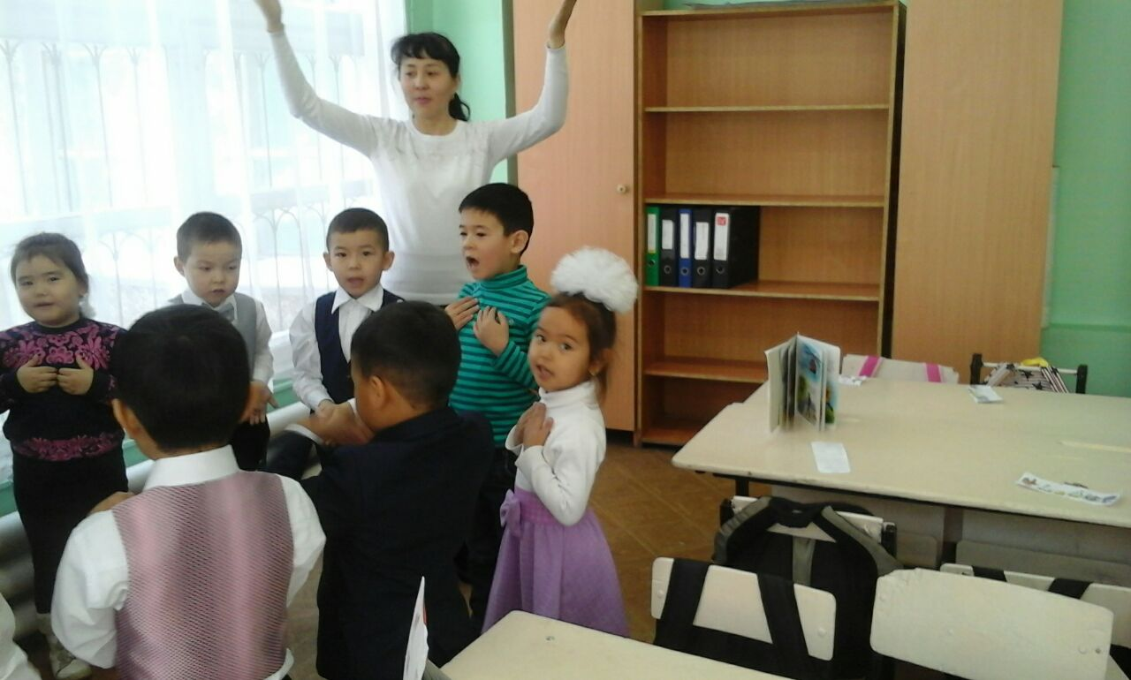
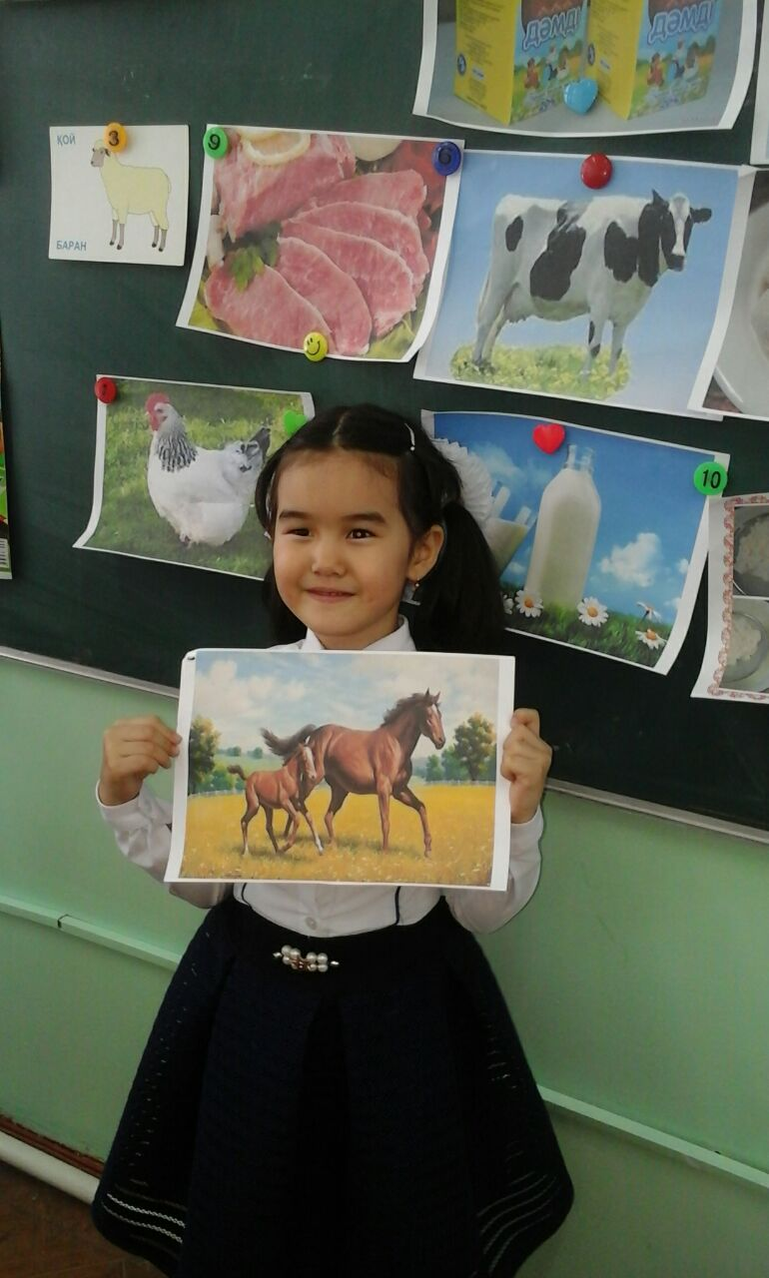
Ынтымақтастық атмосферасы
Топқа бөліну

Slide 3
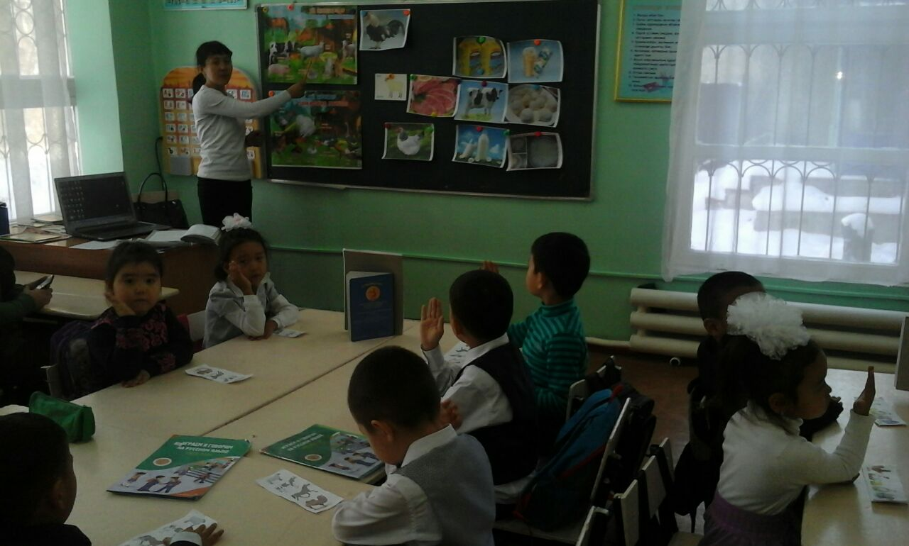
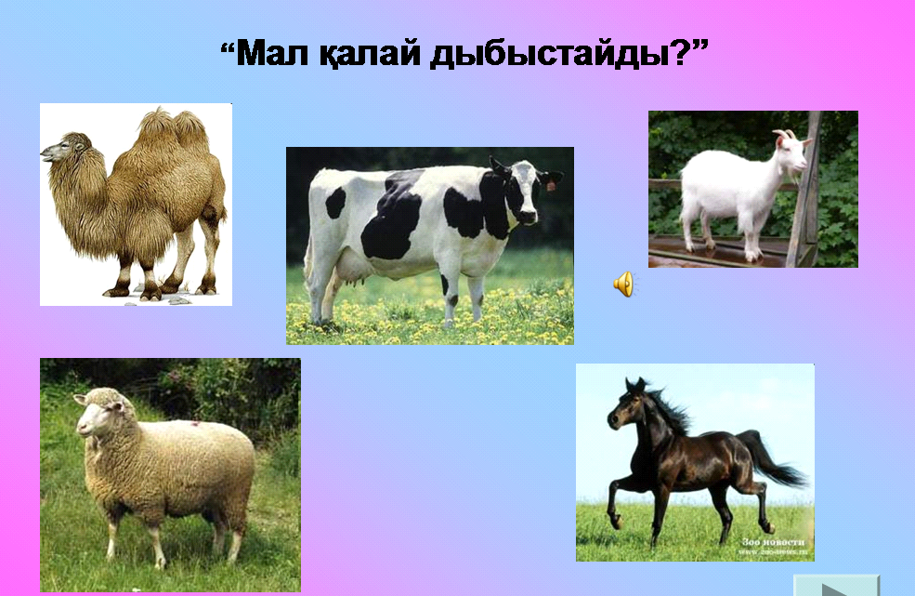
Жаңа білімді меңгерту
Төрт түлік малдың пайдасы
«Айнытпай сал» ойыны

Slide 4
«Төлдер» әні
Сергіту сәті

Slide 5
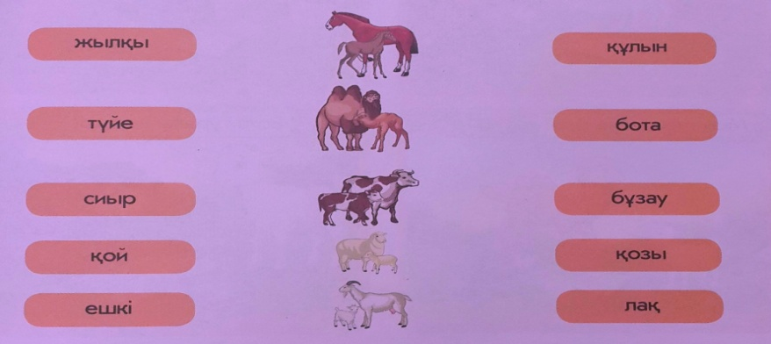
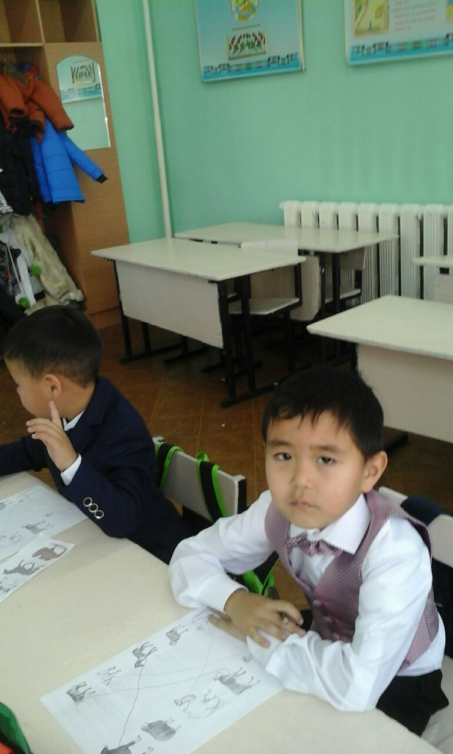
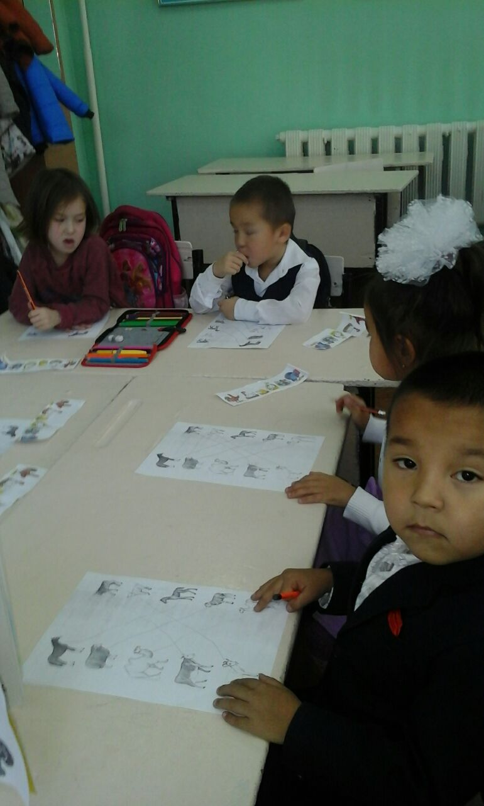
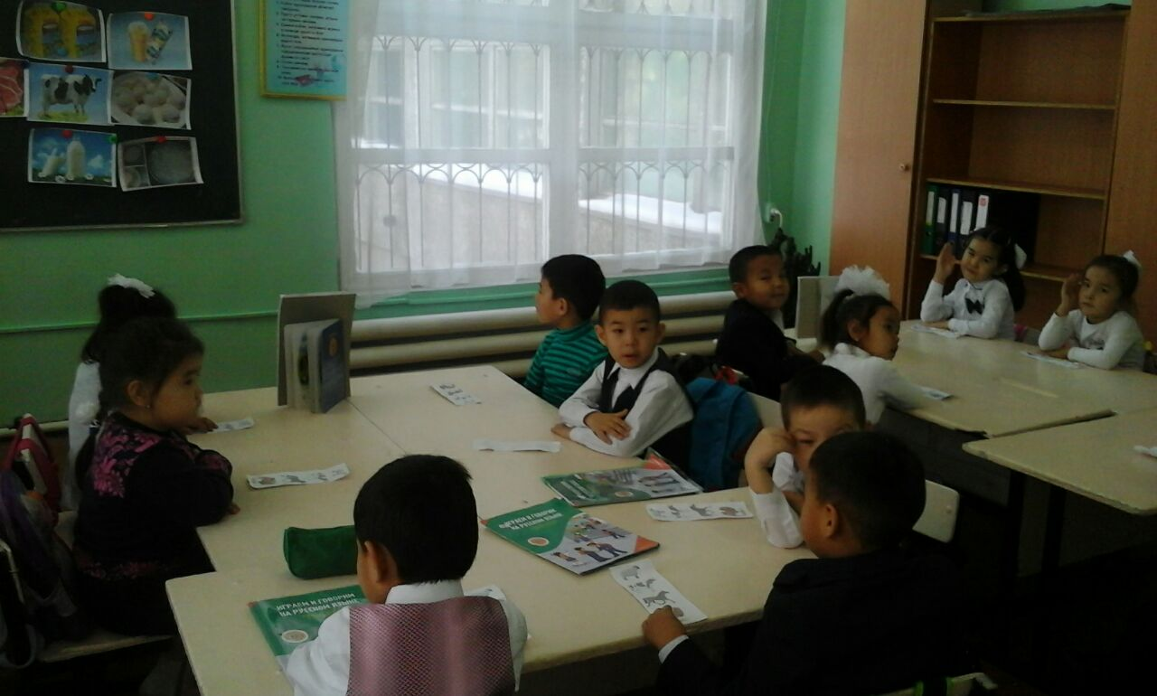
«Төлдерін тап» ойыны

Slide 6
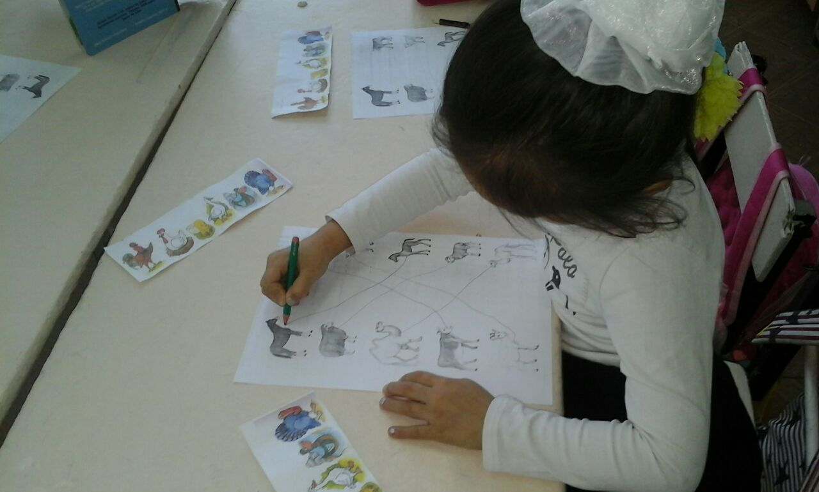
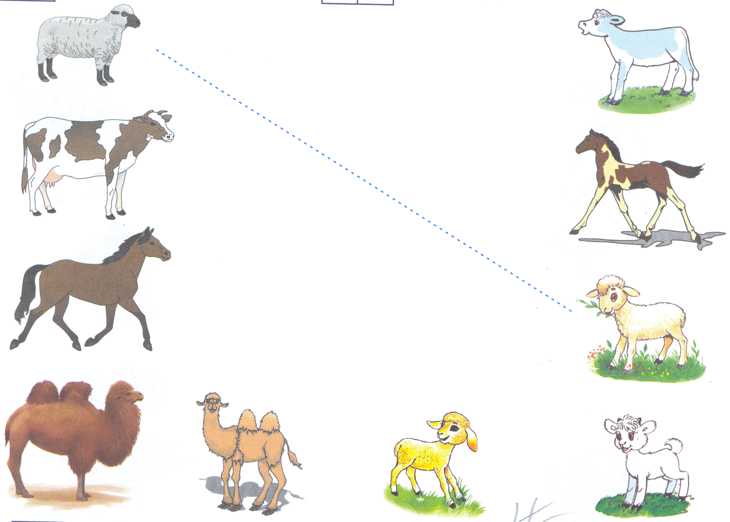
Сәйкестендіру

Slide 7
Күтілетін нәтиже
Білу Тапсырма мазмұнын толық есте сақтады;
Өзіне үйренгені Жаңа білімді түсінді;
Үйрену Сұрақтарға толық жауап беруге үйренді.

